Slide 1

Всероссийский конкурсный отбор проектов
«Женщины за здоровое общество»
«Территория семьи»
Материнство и детство
Руководитель команды: Кузьмина Мария Александровна,
Тихвинский район, Ленинградская область, Россия

Slide 2
Проблематизация. Актуальность проекта
1.
Психологическое здоровье матерей
20% женщин сталкиваются с послеродовой депрессией (данные ВОЗ)
Отсутствие системной поддержки в критический период
2.
Доступность услуг для семей с детьми с ОВЗ:
Дефицит специализированных программ в малых городах
Высокая стоимость реабилитационных услуг
3.
Социальная изоляция:
Недостаток сообществ взаимопомощи для молодых родителей
Отсутствие единого информационного пространства
Территория реализации: Ленинградская область с перспективой масштабирования на другие регионы РФ

Slide 3
Целевая аудитория
Основные группы:
Беременные женщины
Семьи с детьми 0-7 лет
Семьи, воспитывающие детей с ОВЗ
Социальный портрет:
Возраст: 20-40 лет
Семейное положение: полные и неполные семьи
Уровень дохода: средний и ниже среднего
Место проживания: малые города и сельская местность

Slide 4
Стадия проекта. Зрелость проекта
Активная фаза реализации (с 2023 г.):
Создан один центр поддержки семей (аренда помещения и земельного участка на 15 лет)
Разработано 5 образовательных программ
Обучено 500+ семей
Запущена группа в ВК и Telegram , закрытые чаты поддержки (800+ благополучателей)

Slide 5
Миссия проекта. Цели и задачи проекта
Миссия:
Создание экосистемы комплексной поддержки семей на всех этапах родительства
Цели
Задачи
1.
1.
Снизить уровень послеродовой депрессии на 25% среди участниц
Развитие инфраструктуры (сенсорная комната, бассейн)
2.
2.
Охватить 70% семей с детьми ОВЗ в Тихвинском районе
Цифровизация услуг (онлайн-курсы, телемедицина)
3.
3.
Формирование сообщества для взаимопомощи
Разработка адаптивных программ для детей с ОВЗ

Slide 6
Суть проекта
Механика:
Комбинация очных и цифровых услуг (консультации, встречи, онлайн-поддержка, организация групповых занятий физической культурой с детьми от 3х месяцев, создание комфортного пространства для семей с детьми)
Курсы для беременных и молодых мам
Создание сенсорно-динамического зала для детей с ОВЗ
Занятия по грудничковому плаванию и ЛФК
Проведение очных и онлайн-мероприятий
Информационная поддержка через чаты и соцсети

Slide 7
Механика проекта
Описание запуска проекта
Этапы:
1. Подготовка (3-6 мес.) - команда, программы, помещение
2. Пилот (1 год) - 3 направления в Тихвине + онлайн
3. Развитие (2 год) - новые услуги + оценка эффективности
4. Масштабирование (3+ год) - филиалы и франшиза
Особенности:
Постепенный рост-
Гибкие программы
Ориентация на обратную связь
Управление: Прозрачные финансы
Формат позволяет устойчиво запускать и масштабировать проект.
Инструменты:
1. Группы поддержки в Telegram
2. Социальные сети (ВК) и мессенджеры (WhatsApp)
3. Партнерства с медицинскими и образовательными учреждениями
Последовательность:
1. Информационный этап (чаты, вебинары)
2. Проведение очных мероприятий
3. Создание инфраструктуры (игровой, сенсорный и спортивный зал, бассейн)

Slide 8
Основные результаты проекта
Увеличение охвата семей на 30%
Снижение уровня стресса у 80% участниц
Запуск 5+ авторских программ (включая адаптивные для детей с ОВЗ)
Расширение проекта на 2 новых города
Публикации в СМИ и соцсетях (100+ материалов).

Slide 9
Информация о текущем статусе
реализации проекта
Шаги по реализации
Открытие центра в Тихвине
Запущена группа в ВК и Telegram
Организованы закрытые чаты поддержки
Проведение 56+ мероприятий
СМИ
https://vk.com/video-43001132_456240396
https://vk.com/video-43001132_456240027
Соц.сети
https://vk.com/tikhvin_family
https://t.me/kit_kids
Статистические данные
85% участников отмечают улучшение качества жизни
60% семей с детьми ОВЗ получили комплексную помощь
Создано 8 методических пособий
Более 800+ благополучателей

Slide 10
Каналы продвижения проекта
ВКонтакте
Блог, онлайн-запись на мероприятия, еженедельные посты, прямые эфиры со специалистами
Telegram
Библиотека материалов, чаты поддержки, еженедельные посты
Партнерские программы
Сотрудничество с библиотекой Тэффи, детской поликлиникой ,женской консультацией, администрацией города, с ИП/самозанятыми специалистами

Slide 11
Ресурсы
Имеющиеся:
Требуемые:
1.
1.
Финансирование для расширения предоставляемых услуг ( оборудование для сенсорной комнаты, спортивный инвентарь, организация пространства для семей) - 3 млн руб.
Команда специалистов (психологи, тренеры, IT-разработчики)
2.
2.
Помещения для занятий и встреч
IT-ресурсы для разработки приложения «Территория семьи»
3.
3.
Обучающие и оздоровительные программы
Дизайнер по обустройству семейных пространств

Slide 12
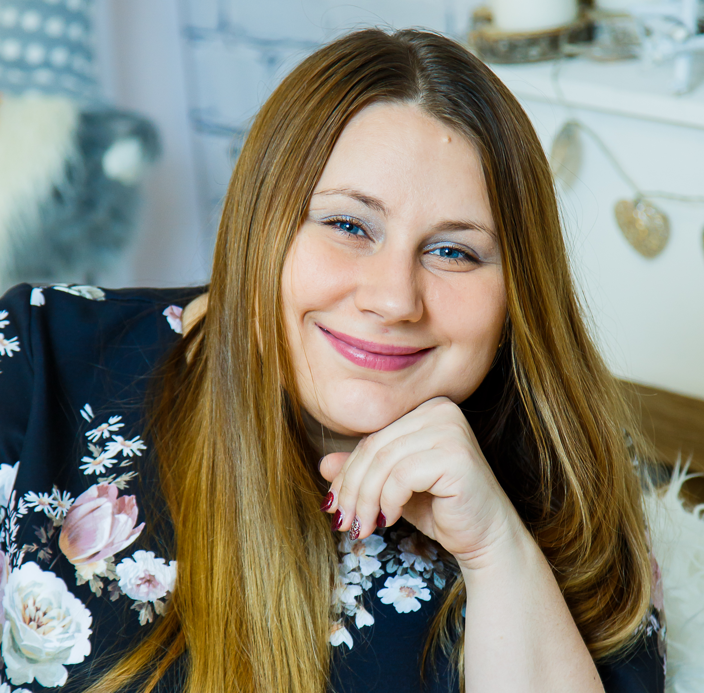
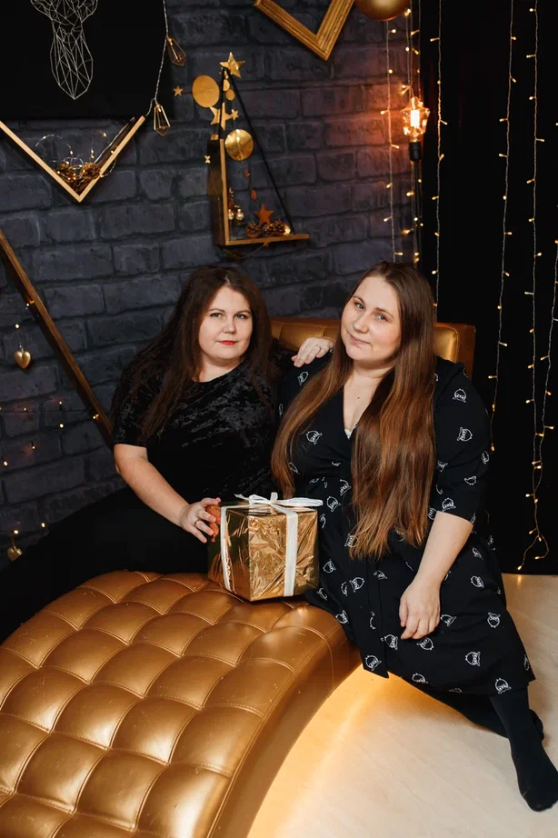
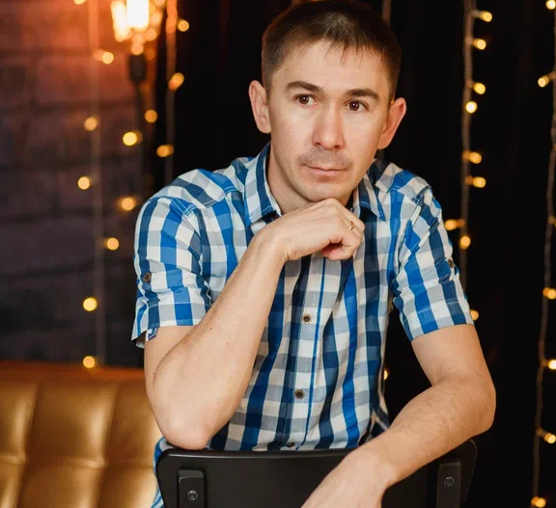
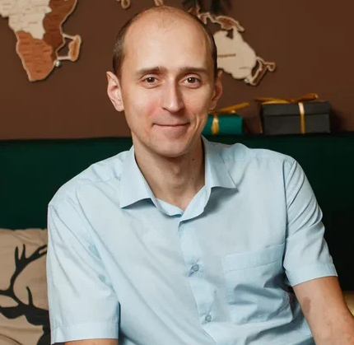
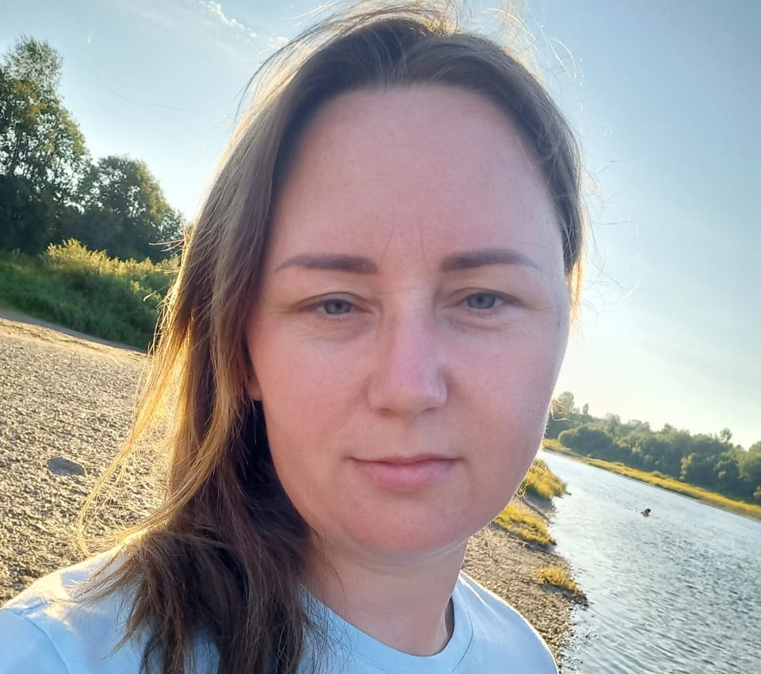
Команда проекта
Руководители проекта
Ключевые члены команды
Вставить фото
Кузьмина Мария Александровна , 1987 г/р - социальный предприниматель с 2022 года и многодетная мать (5 детей), основатель Центра раннего плавания и развития "Кит-Кид» https://vk.com/kit.kids
и организатор проекта "Территория семьи" (г. Тихвин, Ленинградская область, Россия). Три высшихобразования. Тихвинский район, Ленинградская область, Россия .
Вставить фото
Мусакаева Татьяна Александровка , 1992 г/р – волонтер (проведение мастер – классов). Образование: высшее техническое и педагогическое.
Тихвинский район, Ленинградская область, Россия.
Вставить фото
Вставить фото
Мусакаев Руслан Байрамгалеевич, 1990г/р - волонтер (аниматор,
подсобный помощник). Образование : высшее техническое. Тихвинский район, Ленинградская область, Россия.
Кузьмин Михаил Николаевич, 1986 г/р - опытный руководитель с более чем 10-летним стажем (место работы АО "ТВСЗ"). Имеет 2 высших образования. С 2024 года развивает проект в сфере досуга и образования через ИП, сочетая управленческий опыт с современными тенденциями - https://vk.com/nash_dvorik_tikhvin
Тихвинский район, Ленинградская область, Россия. .
Вставить фото
Андреева Виктория Александровна (подруга) 1987 г/р - волонтер (помощь
в подготовке и проведении мероприятий.) Образование : средне - специальное медицинское . Тихвинский район, Ленинградская область, Россия.

